Slide 1
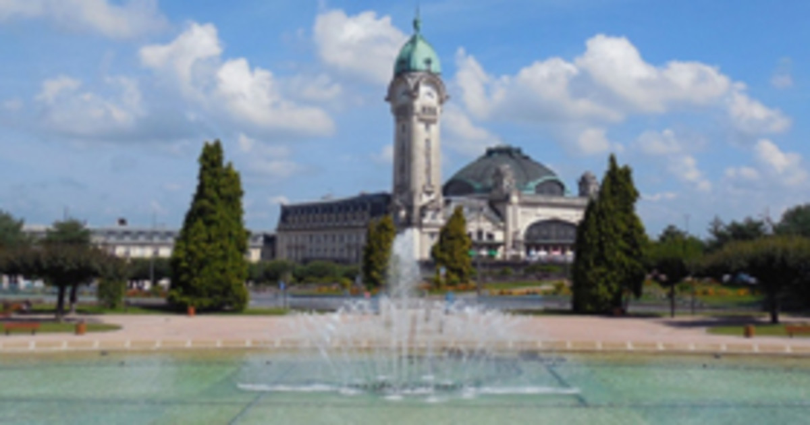
N°6
Limoges par Lande

Slide 2
Je vous emmène, aujourd’hui, faire une petite balade dans les vieilles rues de Limoges, où nous avons fait une petite escale , Elle possède, à elle seule, deux centres historiques : d’un côté le quartier du Château et de l’autre celui de la Cité, et seulement 200 mètres les séparent. Capitale des arts du feu, elle a beau être connue mondialement pour sa porcelaine, ses émaux et ses vitraux, elle recèle bien d’autres trésors à découvrir.

Slide 3
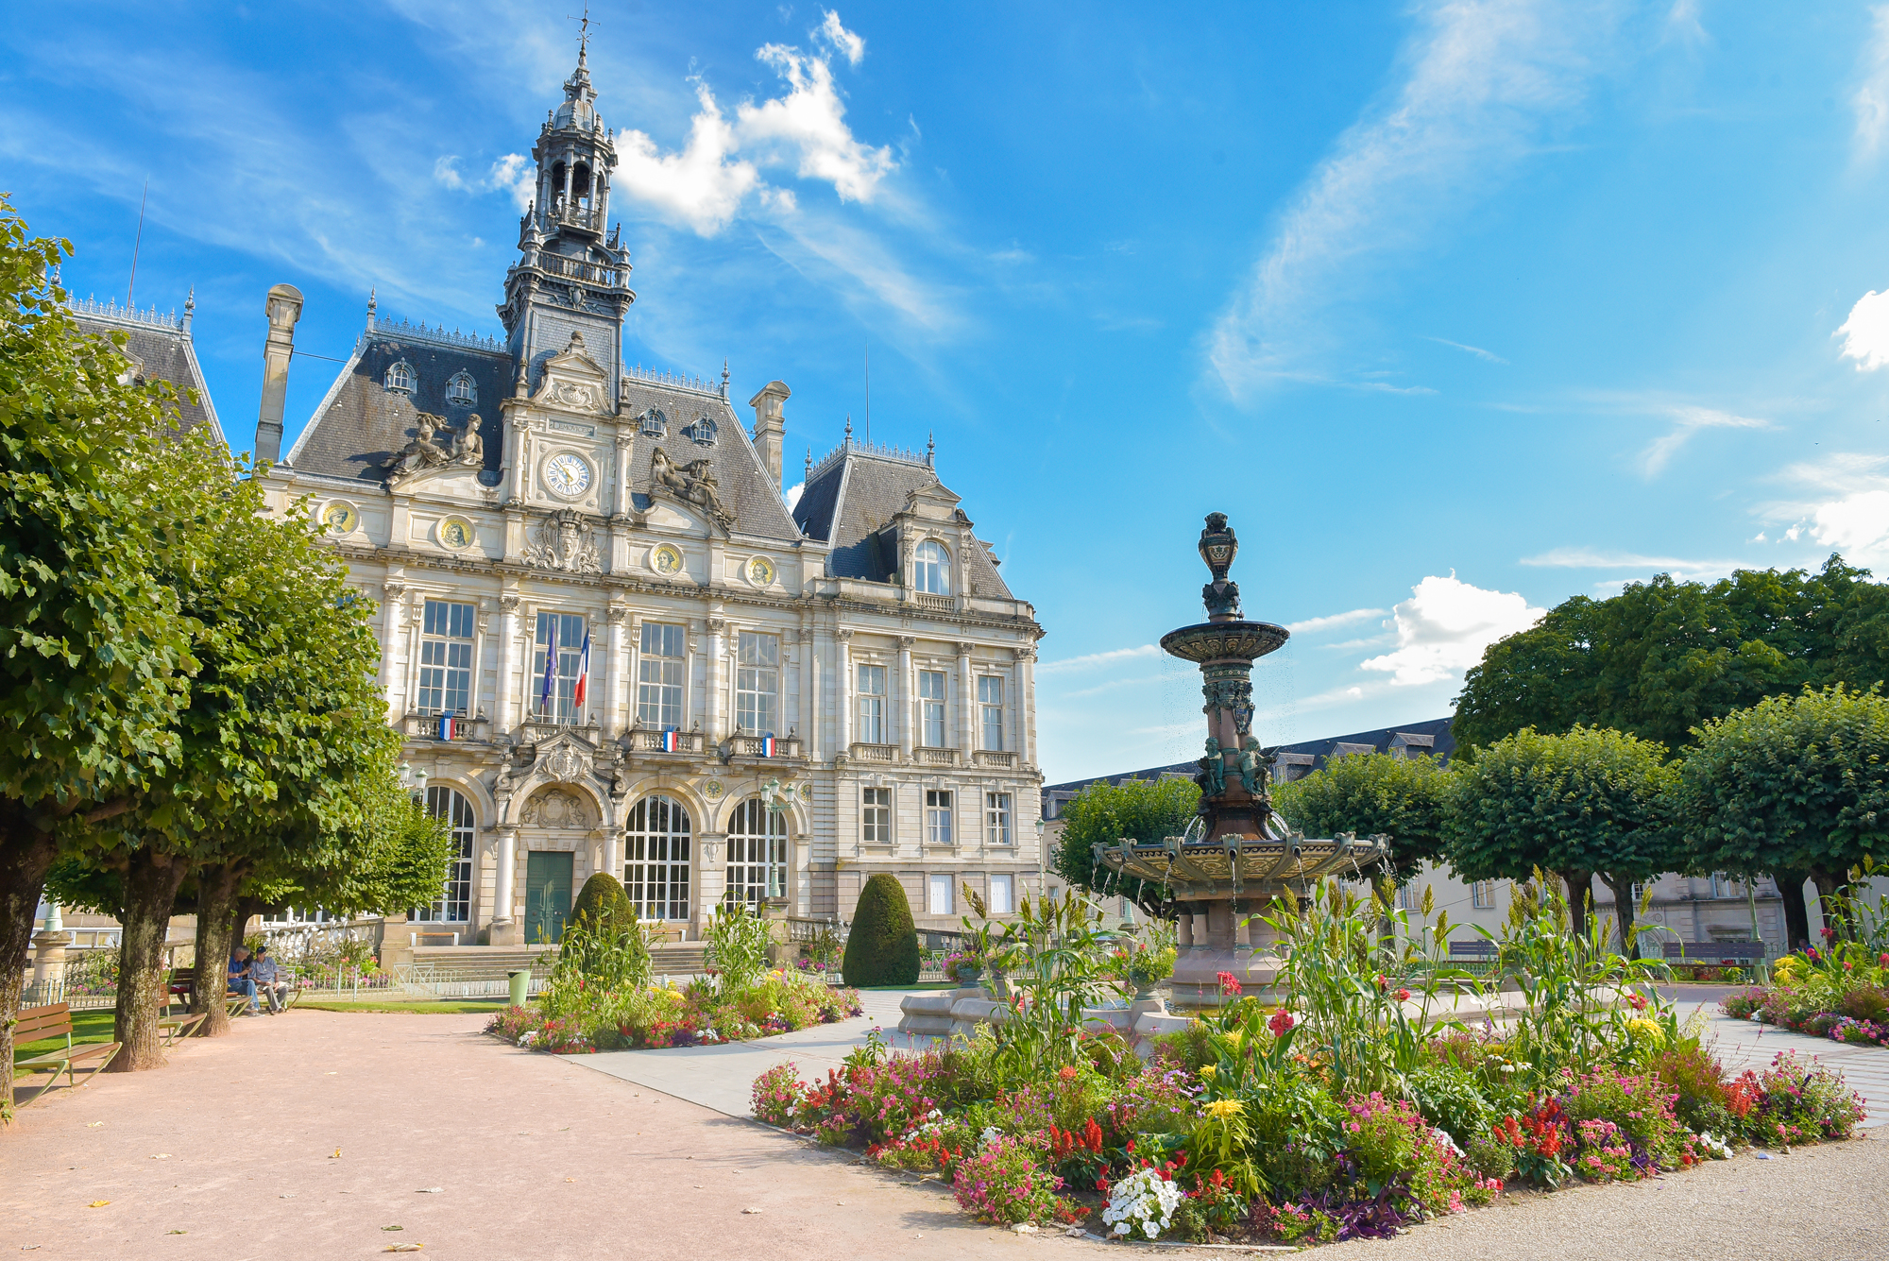

Slide 4
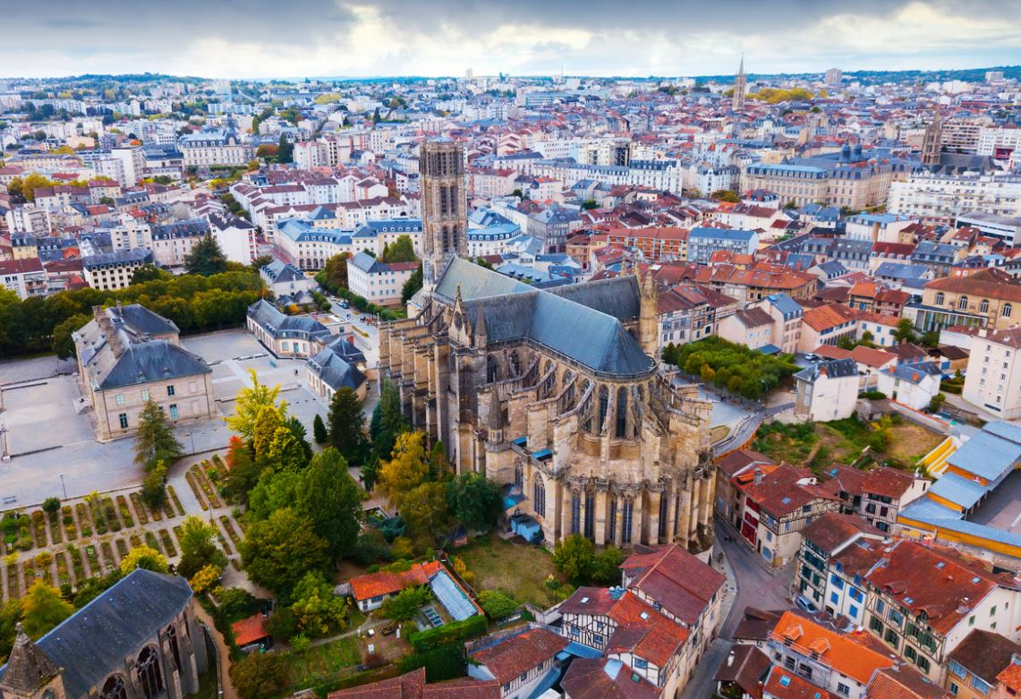

Slide 5
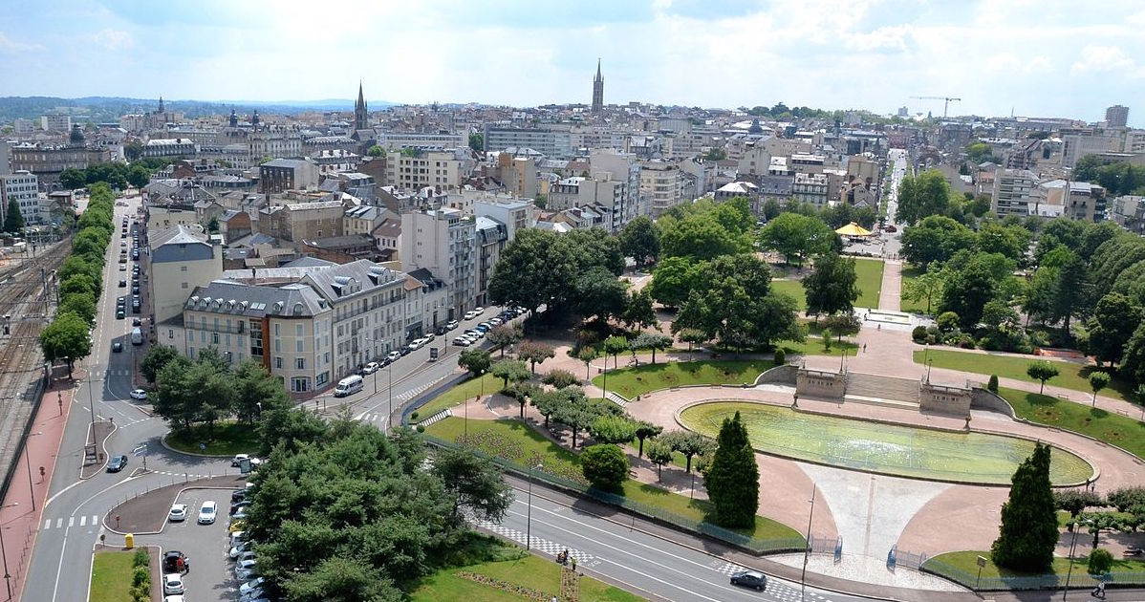

Slide 6
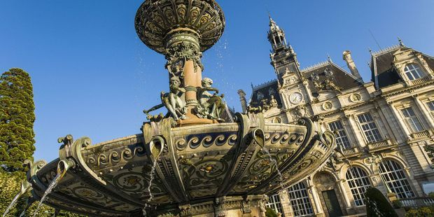

Slide 7
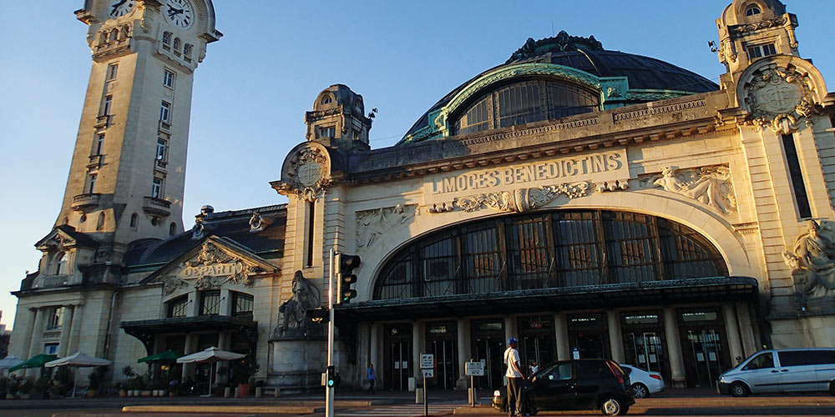

Slide 8
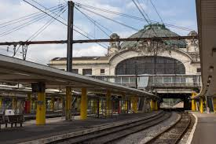

Slide 9
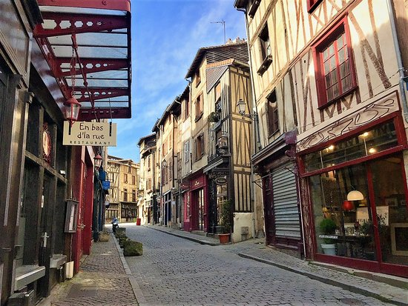

Slide 10
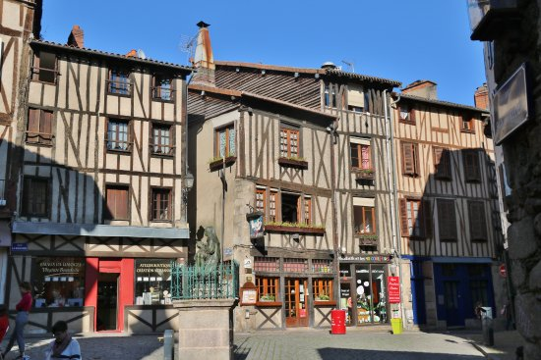

Slide 11
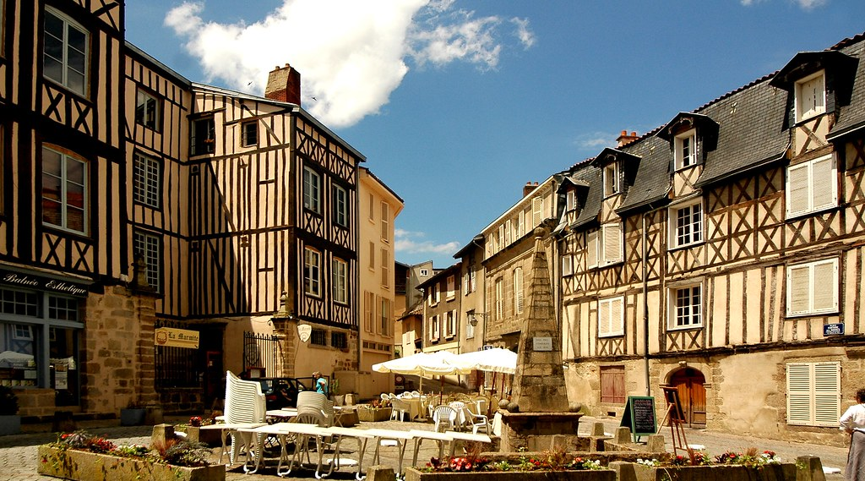

Slide 12
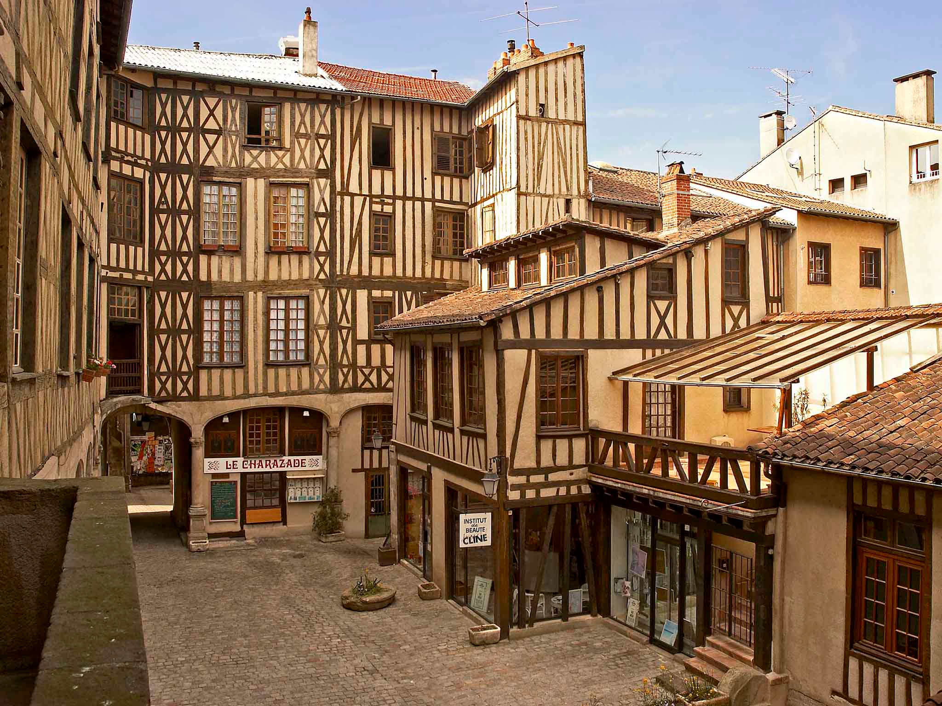

Slide 13
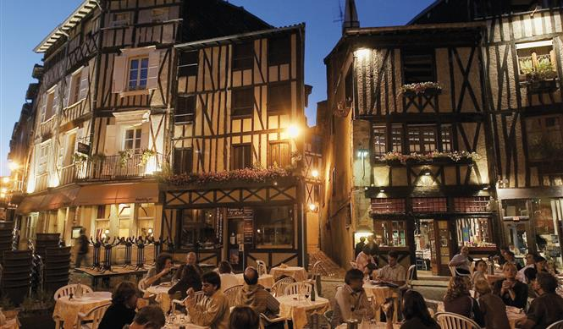

Slide 14
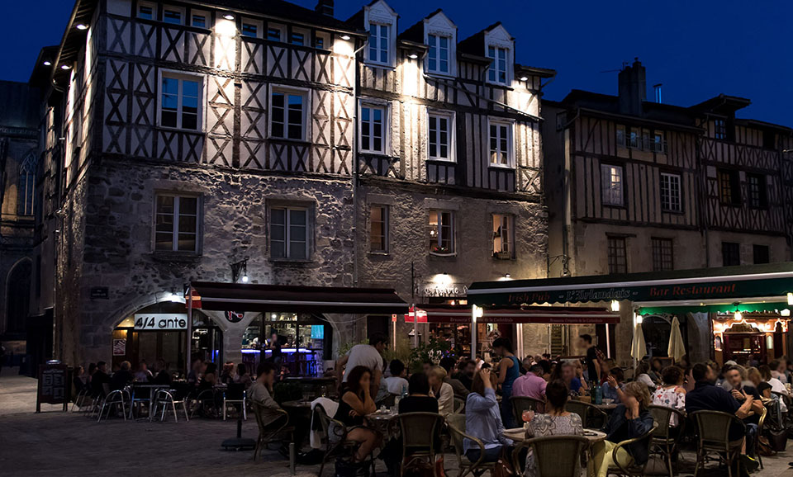

Slide 15
C’était Limoges

